Slide 1
위험도 분석
작성자 : Eric YOON

Slide 2
본 자료는 본인의 학습과 제3자의 자율적 학습의 이해를 높이기 위해 제작 하였습니다.
비영리 목적 이므로, 공개 배포,합니다.
단, 무단 배포, 수정금지 !!
배포시 사전에 (목적,출처)알려주시면 감사 하겠습니다.
잘못된 부분은 피드백 주시면 즉시 수정 하도록 하겠습니다.
해당 자료는 NAVER 와 GOOGLE 의 참조 이미지 ,지식백과와
한국인터넷진흥원 KISA 의 자료를 검색하여 제작하였습니다.

Slide 3
학습 목표
개인정보영향평가PIA,
정보보호 관리체계 ISMS,
개인정보보호 관리체계 PIMS,
에서 수없이 거론되는 사전 평가인
위험도 분석 에
대해 자세히 알아 보려고 한다.

Slide 4
위험 분석이란 (Risk analysis)??
보안 위험을 확인하고 그것들의 중요도를 결정하며 보호 수단을 요하는 부분을 확인하는 과정. 정보 시스템과 관련 자산의 기밀성, 무결성, 가용성에 영향을 미칠 수 있는 다양한 위협에 대해 시스템이 취약함을 인식하고, 이로 인해서 예상되는 손실을 분석하며, 안전한 정보 시스템을 구현하고, 정보 자원에 대한 위험 요소를 식별, 평가하여 그러한 위험 요소를 적절하게 통제할 수 있는 수단을 체계적으로 구현하고 운영하는 전반적인 행위 및 절차이다. 위험 분석은 위험 관리의 일부분이다
.[네이버 지식백과] 위험 분석 [risk analysis, 危險分析] (IT용어사전, 한국정보통신기술협회)

Slide 5
위험 평가란 (Risk assessment) ?
임의의 시스템, 네트워크, 조직 등에서 발생할 수 있는 손실에 대비한 보안 대책에 드는 비용 효과 분석을 통해 적은 비용으로 가장 효과적인 위험 관리를 수행하는 것.

Slide 6
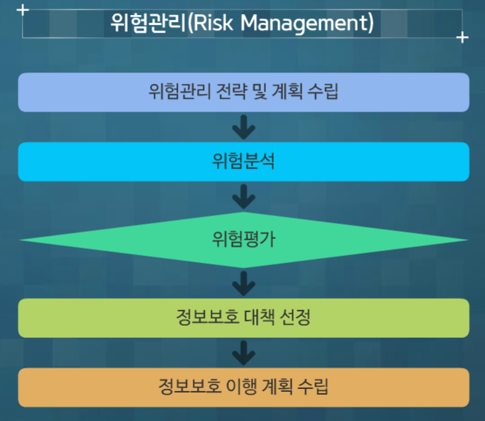
1. 위험관리 전략 및 계획 수립

Slide 7
1. 위험관리 전략및 계획 수립
정의
기업이 보유한 개인정보 관련 자산에 대한 위험을 수용할수 있는 수준으로 유지하기 위해
자산에 대한 위험을 분석 하고
위험으로부터 자산을 보호하기위해
스스로 판단으로 효과적인 보호대책을 마련하는 일련의 과정

Slide 8
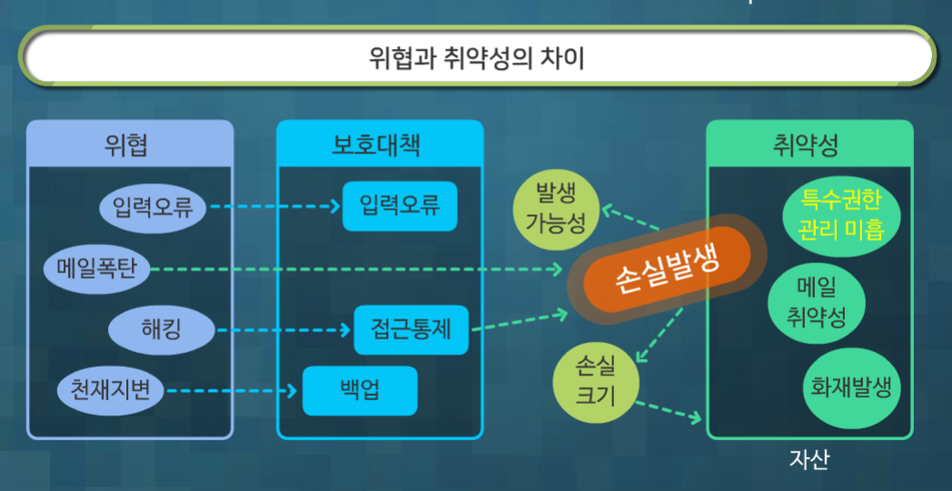
위협 과 취약점 을 구별 하자

Slide 9
1. 위험관리 전략및 계획 수립
위협 + 취약점 + 위험
위협= 외부적 손실 원인
취약점 = 자산이 가지고 있는 문제점
위험= 위협이 취약점을 공격 했을때, 발생하는 사항.
대응책 = 정보보호 대책
각 사항에 맞게
위험 분석 계획을 수립한다.

Slide 10
2. 위험 분석

Slide 11
2. 위험 분석
위험 분석 방법에는 전세계적으로 수백가지가 있다.
위험 분석에는 특정한 방법론이 제기되고 있지 않다.
각 상황에 맞게 설정하여 여러 방법중 적절한것을 선택하면된다

Slide 12
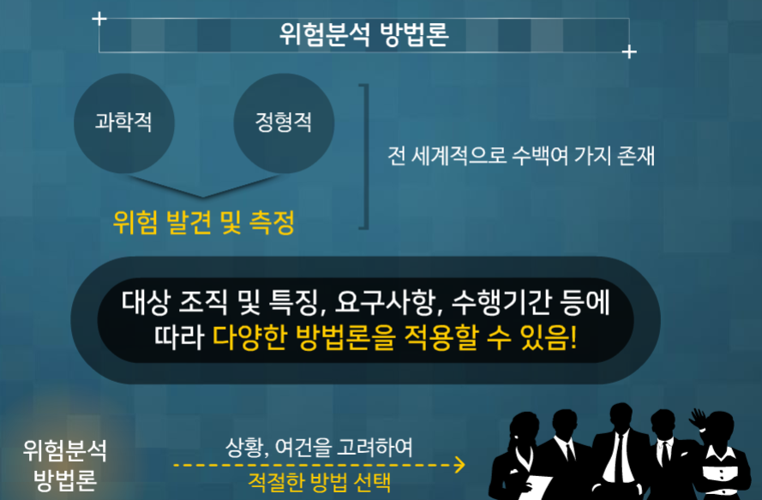
2. 위험 분석

Slide 13
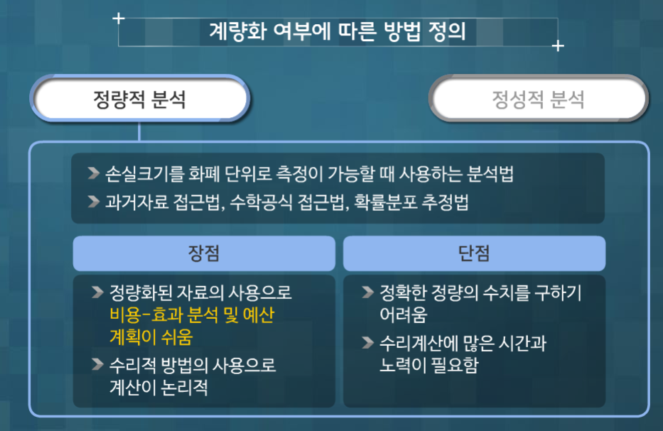
2. 위험 분석
위험 분석에는 크게
정량적 분석 과
정성적 분석 으로
구별할수 있다.
각 장.단점 을 확인해 보자.

Slide 14
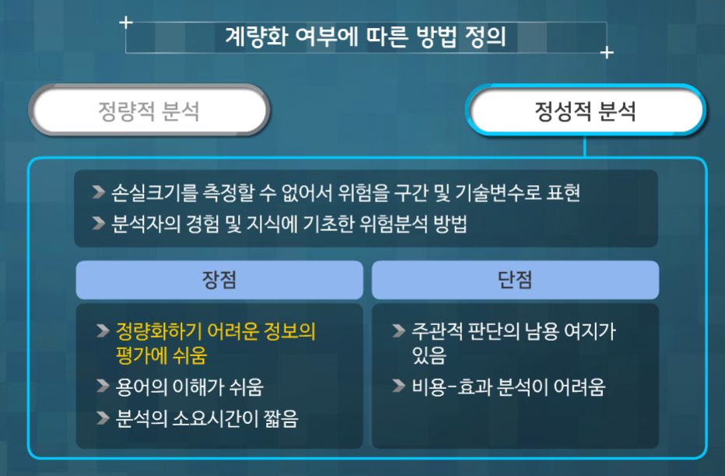
2. 위험 분석
위험 분석에는 크게
정량적 분석 과
정성적 분석 으로
구별할수 있다.
각 장.단점 을 확인해 보자.
Tip- 전문가 산정방법인
델파이 기법,시나리오,순위결정법 이 정성적 방법이다.

Slide 15
3. 위험 평가

Slide 16
3. 위험 평가
전 단계의 위험도 분석을 (정성적,정량적 )방법으로 분석 하였으면
다음 단계인 위험평가에서는
접근 방식에 따라 위험 평가 를 진행 한다.
대표적인 방법 4 가지에대해 먼저 살펴 보자

Slide 17
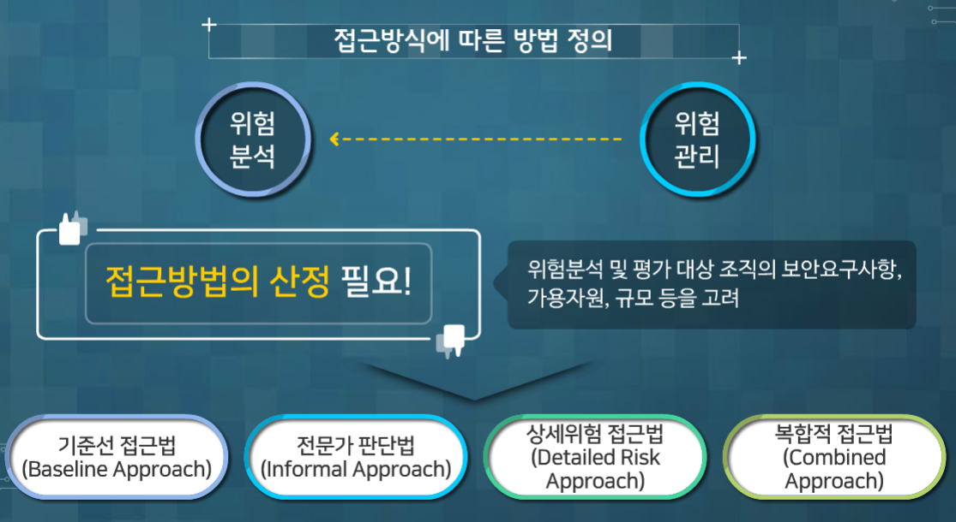
3. 위험 평가

Slide 18
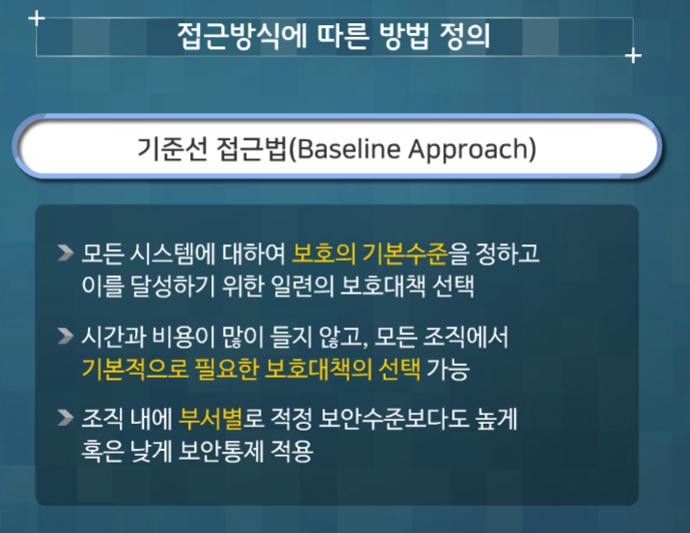
3. 위험 평가

Slide 19
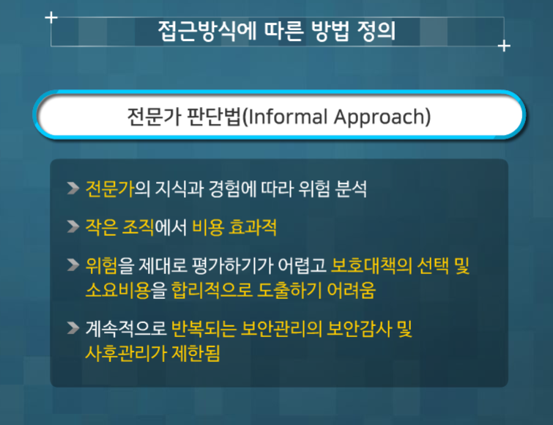
3. 위험 평가

Slide 20
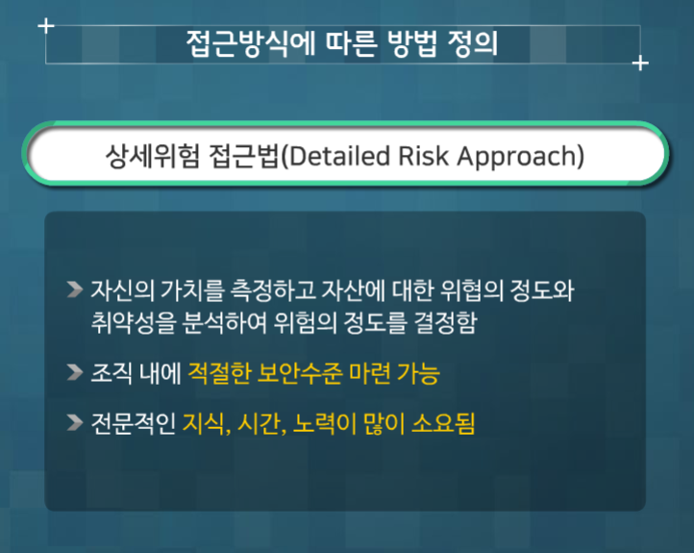
3. 위험 평가

Slide 21
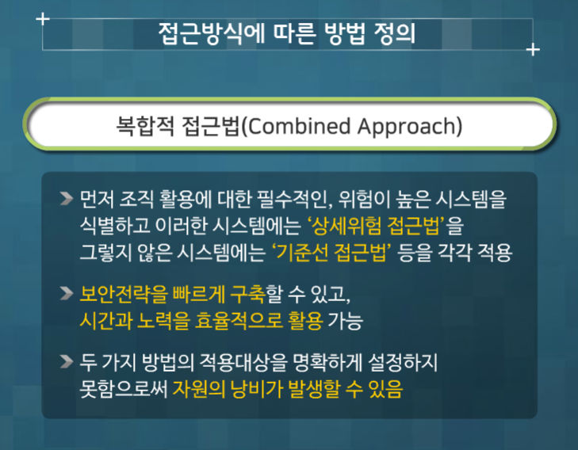
3. 위험 평가

Slide 22
3. 위험 평가
대표적으로 4가지의 평가 접근 방법을 살펴 보았다.
최근에는 복합적 접근 방법이 가장 많이 사용되고 있다.

Slide 23
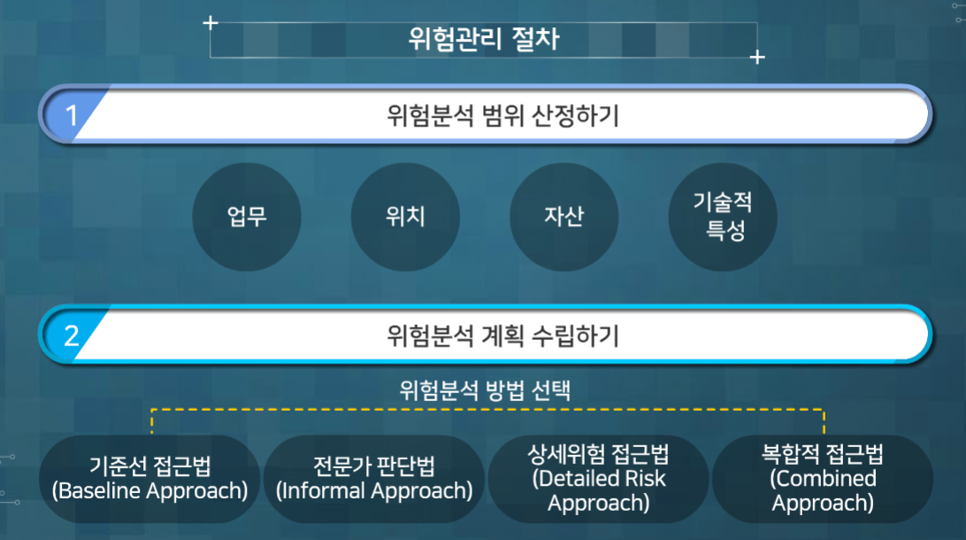
3. 위험 평가
지금껏 일련의 과정을 정리해보자
1. 위험관리 계획을 수립하기 위해 위험도를 구별 하였다.
2. 위험 관리 선정
3. 산정된 계획으로 위험 분석을 하였다.
평가 도출된 방법으로 보호 대책을 수립해보자.

Slide 24
4. 보호 대책 선정

Slide 25
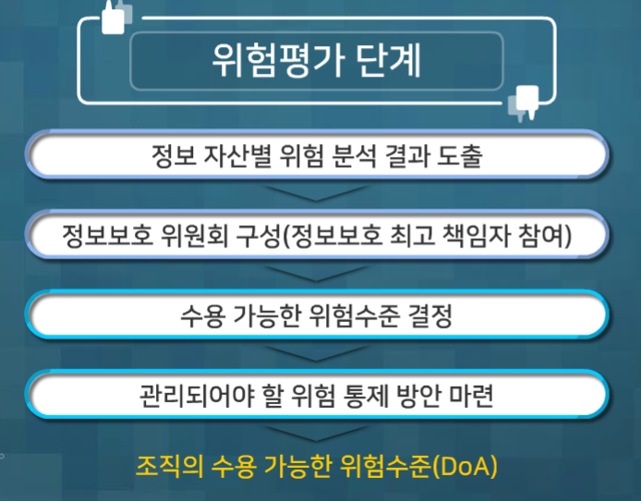
4,5. 보호대책 선정 및 보호대책 수립

Slide 26
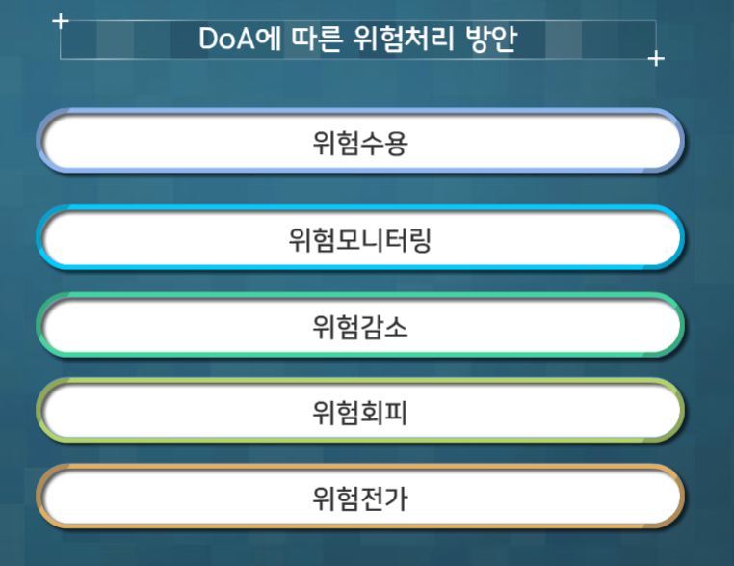
4,5. 보호대책 선정 및 보호대책 수립.

Slide 27
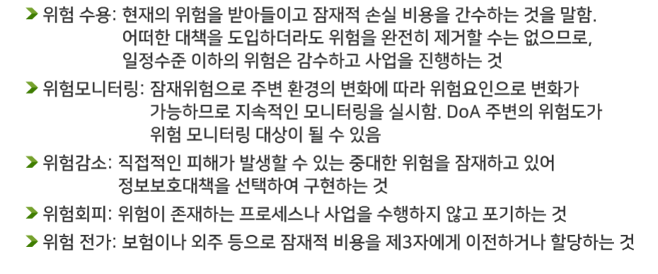
위험 관리 하는 방법

Slide 28
위험 관리 과정은 자산의 식별과 중요도평가 ,
개인정보 흐름도 작성,위험평가 (현황분석,취약점 평가) 로 이루어진다.
허용 위험수준은 위험을 조치하기 위한 기준으로 DoA 가 넘는 위험의 경우 위험감소등 조치를 취하고 DoA 이하의 위험의
경우 위험 수용을 하게 됩니다.
위험 분석은 평가 하는 과정이다.
관리 하는 방법 이 아니다 !!!!

Slide 29
정리 하며 생각해보자.
1. 위험 관리 하는 이유
2. 위험관리 시 내부계획 수립
각 업무와,자산,환경에 맞게…..
3. 위험도 분석
정량적 분석
정성적 분석
4. 위험 평가 방법
기준선 접근법
전문가 판단법
상세 위험접근법
복합적 접근법
5. 위험 관리

Slide 30
부족 하고 미흡하실수 있겟지만 성실히 조사하여 작성 하였습니다. 잘못된 내용은 피드백 주시면 즉시 수정 하도록 하겠습니다. 감사합니다.

